Slide 1
计算机网络安全
安全的通信协议

Slide 2
网络与信息安全的构成
物理安全性
  设备的物理安全：防火、防盗、防破坏等
通信网络安全性
  防止入侵和信息泄露
系统安全性
  计算机系统不被入侵和破坏
用户访问安全性
  通过身份鉴别和访问控制，阻止资源被非法用户访问
数据安全性
  数据的完整、可用
数据保密性
  信息的加密存储和传输

Slide 3
协议
协议是指两方或多方为完成一项任务所进行的一系列步骤，而每一步必须依次执行，在前一步完成之前，后面的步骤都不能执行
协议特点：
  协议中的每一方都必须了解协议，并且预先知道所要完成的所有步骤；
  协议中的每一方都必须同意并遵循它；
  协议必须是清楚的，每一步必须明确定义，并且不会引起误解；
  协议必须是完整的，对每种可能的情况必须规定具体的动作；

Slide 4
网络协议
计算机网络中多个互连的计算机或网络设备之间不断交换数据
为使相互通信的两个计算机或网络设备高度协调地进行数据交换，每台计算机或网络设备就必须在信息内容、格式和传输顺序等方面遵守事先预定好的规则
  这些为进行网络中数据通信而制定的规则、标准或约定就是俗称的网络协议

Slide 5
安全协议的必要性
随着计算机网络技术向整个经济社会各层次的延伸，人们对Internet、Intranet等的依赖性越来越大
任何一种网络应用和服务的使用程度必将取决于所使用网络的信息安全有无保障
网络安全已成为现代计算机网络应用的最大障碍，也是急需解决的难题之一
安全协议为网络中的信息交换提供了强大的安全保护

Slide 6
安全协议的含义
在网络协议中使用加密技术、认证技术等密码技术以保证信息交换安全的网络协议
具体地说就是建立在密码体系上的一种互通协议，为需要安全的各方提供一系列的密钥管理、身份认证及信息完整性等措施以保证通信的安全完成

Slide 7
安全协议的理解
首先是协议
  标准程序
  语义、语法规则
  双方或多方
  数据交换
安全协议是
  协议中与安全相关的部分
  同安全相关的协议

Slide 8
安全协议的基石
通信技术
密码技术
  对称密钥算法
  公开密钥算法
密码技术的应用
  保密：机密性
  认证：完整性和真实性
相关问题
  密钥的分发和交换

Slide 9
安全协议的种类
根据功能分
  密钥交换协议
    指参与协议的双方或多方之间建立的通信中的会话密钥
  认证协议
    主要用来在信息交换过程中防止信息的假冒、篡改或否认
  认证密钥交换
    将密钥技术与认证技术相结合，同时完成信息的加密与认证的功能

Slide 10
安全协议
SSL
IPSec

Slide 11
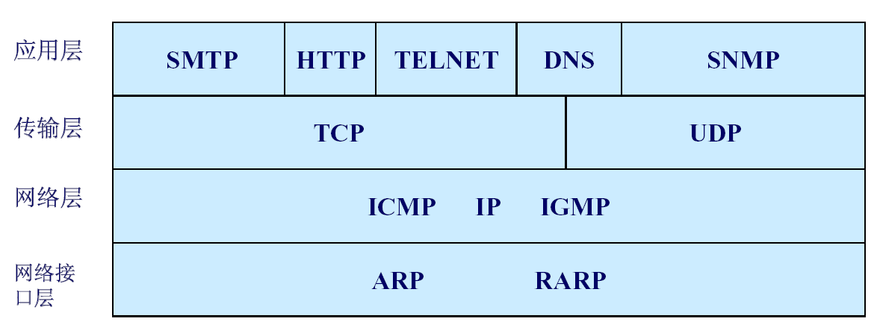
TCP/IP协议栈

Slide 12
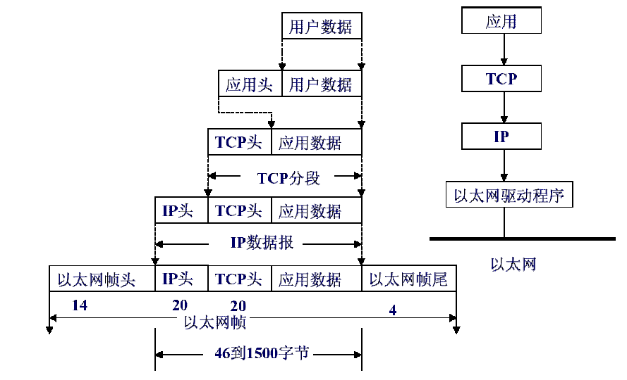
协议栈的封装过程

Slide 13
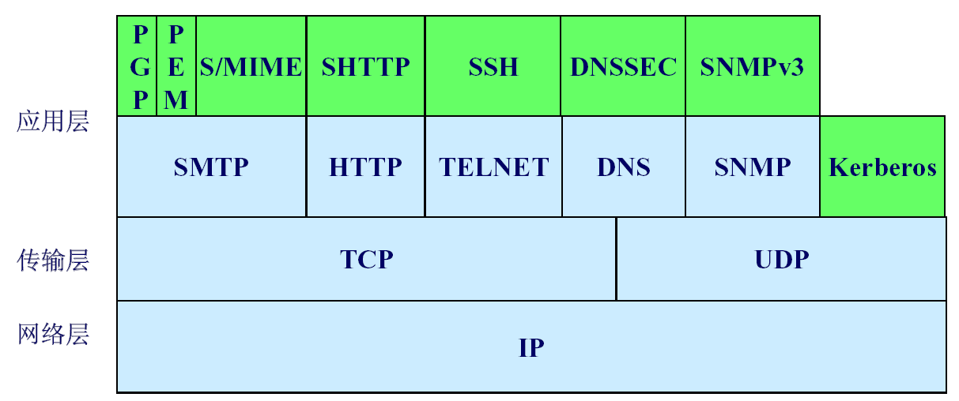
应用层安全

Slide 14
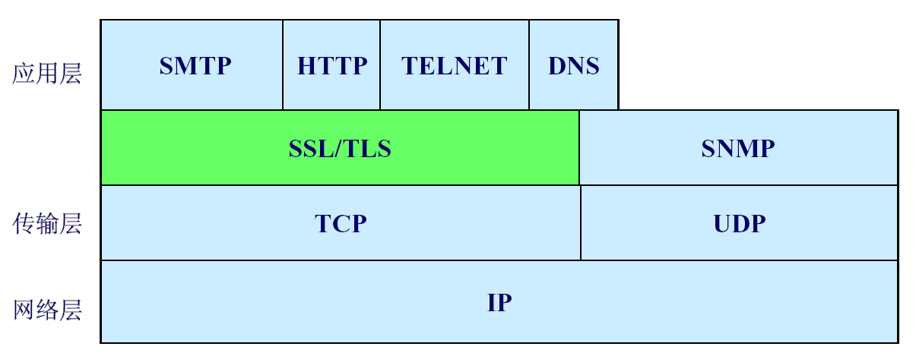
传输层安全

Slide 15
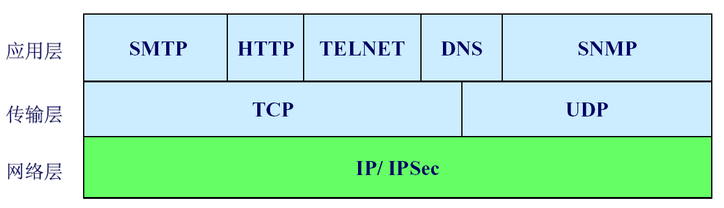
网络层安全

Slide 16
SSL/TLS

Slide 17
SSL/TLS简介
SSL（Secure Socket Layer)，安全套接层）协议;TLS(Transport Layer Security)
  Netscape公司于1994年最先提出来的
  被设计成使用TCP来提供一种可靠的端到端的安全服务，是一种基于会话的加密和认证的协议
  在客户和服务器之间提供了一个安全的管道
    为了防止客户/服务器应用中的监听、篡改、消息伪造等，SSL提供了服务器认证和可选的客户端认证
    通过在两个实体间建立一个共享的秘密，SSL提供保密性
SSL工作在传输层（TCP）和应用层之间
  SSL独立于应用层协议，高层协议可基于SSL进行透明的传输

Slide 18
TLS and SSL
1994
1995
1999
2006
2008
SSL 1.0 and 2.0
(Netscape)
TLS 1.0 (=SSL 3.1)
(IETF standard)
TLS 1.1
TLS 1.2
SSL 3.0
(Netscape & Microsoft PCT)
TLS 1.0 and 1.1 still widely used
In this talk: TLS ≈ TLS 1.0 ≈ TLS 1.1 ≈ TLS 1.2

Slide 19
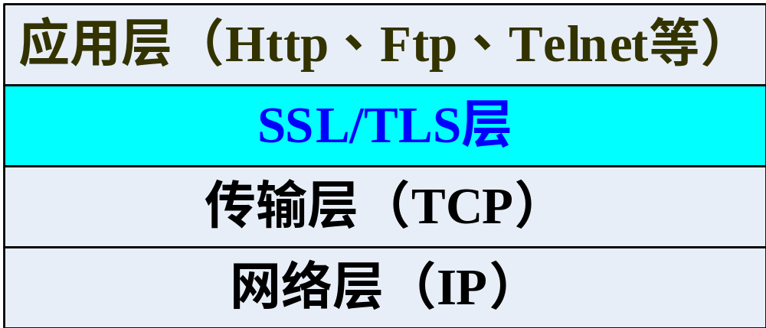
SSL协议的协议层次

Slide 20
SSL/TLS协议提供的主要服务
数据机密性（加密处理）
  加密数据以防止数据中途被窃取；
维护数据的完整性
  确保数据在传输过程中不被改变。
身份认证服务
  单向或双向认证：认证用户（可选）和服务器，确保数据发送到正确的客户机（可选）和服务器；

Slide 21
TLS的两个重要概念 - 1
TLS会话（session）
  一个TLS会话指客户与服务器之间的联系
  会话由TLS握手协议创建，定义了一套安全加密参数，为多个连接所共享
  握手协议的职责是协调客户和服务器的状态，使得双方在不能精确地并行的情况下，也能工作一致
会话状态
  会话标识
  Peer 证书：peer的x509证书
  压缩方法
  密码规范：加密算法；消息摘要算法；有关密码的一些属性
  主密钥：客户和服务器共享的主密钥
  恢复：用一个标志位表示该会话是否可以初始化一个新的连接。

Slide 22
SSL/TLS的两个重要概念 - 2
TLS连接（connection)
  用于实现特定类型的服务数据的安全传输
  TLS的连接是端到端的关系
  连接是暂时的，每一个连接和一个会话关联
  一个SSL会话可包括多种安全连接
连接状态
  服务器和客户端随机序列
  服务器端写摘要协议
  客户端写摘要协议
  服务器端写密钥
  客户端写密钥
  初始化向量
  序列号
Notes:
(1)服务器和客户端随机序列（server and client random）：由服务器和客户为每个连接所选择的字节序列。
(2)服务器端写摘要协议（server write MAC secret）：用于在服务器端实现对数据的求取摘要操作。
(3)客户端写摘要协议（client write MAC secret）：用于在客户端实现对数据的求取摘要操作。
(4)服务器端写密钥（server write key）：在服务器端实现对数据的加密以及在客户端实现对数据的解密时所用的密钥。
(5)客户端写密钥（client write key）：在客户端实现对数据的加密以及在服务器端实现对数据的解密时所用的密钥。
(6)初始化向量（initialization vectors）：若使用一段CBC模式的密码，则需为每个密钥生成一个初始化向量（IV），一般由SSL握手协议实现，由每个记录相应的密文都可以找到下一条记录。
(7)序列号（sequence numbers）：对应于每个连接，各方需要保存不同的序列号分别用于
每一次消息的发送和接收。当一方发送或接收一个改变密码规范的消息时，相应的序列号应该置为0

Slide 23
SSL/TLS安全连接的特性
连接具有隐私性
  在初始化连接后，协商密钥，基于对称密码体制对数据进行加密（如DES、RC4等）
对端实体认证
  可采用对称密码体制：需要长期的共享密钥
  可采用非对称密码体制或公开密钥密码体制（如RSA、DSS）
连接是可靠的
  消息传输使用加密MAC算法进行消息完整性检查

Slide 24
SSL安全协议
  记录协议
握手协议
修改密码规程协议
告警协议

Slide 25
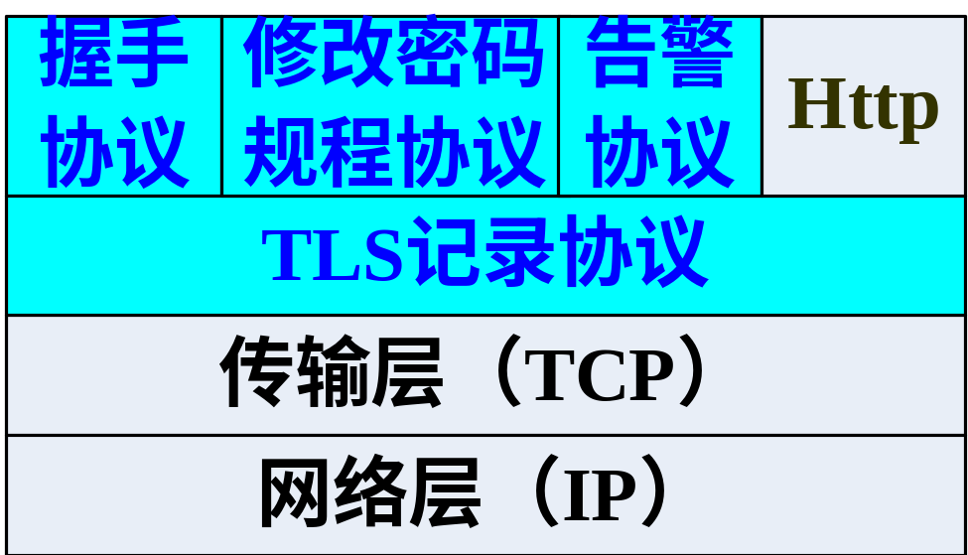
SSL/TLS安全协议的组成
TLS不是单个的协议，而是两层协议
  TLS记录协议基于可靠的传输层协议，用来封装高层协议
  高层协议主要包括TLS握手协议、修改密码规程协议、告警协议。

Slide 26

SSL/TLS Sessions:
Handshake + Record Layer
Client
TLS Handshake Protocol
Server
TLS Record Protocol
TLS Handshake（握手协议）作用:
Negotiation of cryptographic parameters
(Mutual) authentication
Establishment of session key k
TLS Record Protocol（记录协议）作用:
Data encryption and authentication using the session key k

Slide 27
SSL/TLS记录协议层的功能
为高层协议提供基本的安全服务
记录层封装各种高层协议
  任意大小的非空块从高层接收尚未解释的数据
  分块
    将高层数据分割成TLS明文记录
  压缩和解压
    所有记录采用会话状态中定义的压缩算法进行压缩
  记录的保护
    所有记录通过握手协议确定的会话密钥、加密算法和MAC算法进行保护

Slide 28
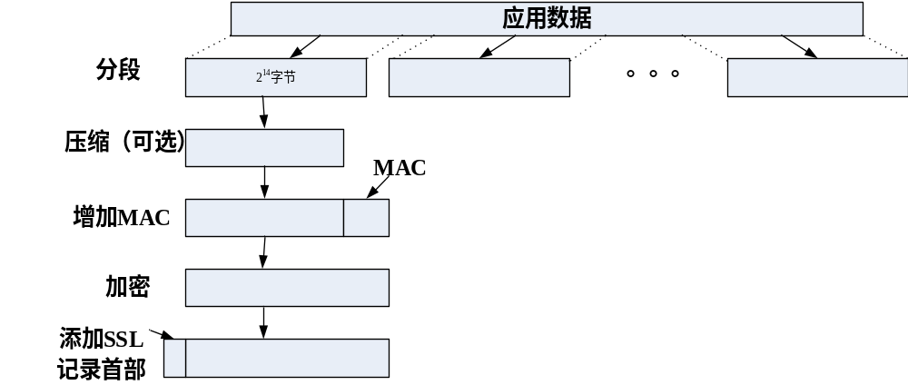
SSL记录协议的操作过程

Slide 29
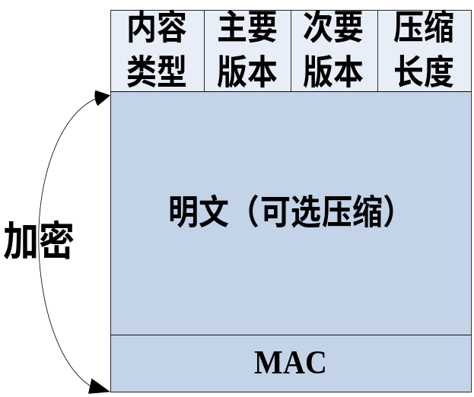
TLS记录首部的组成
主要类型：用来说明封装的数据段的更高层的协议。已定义的内容类型有：修改密码规程协议、告警协议、握手协议和应用数据；
主要版本：指示使用TLS的主要版本号；
次要版本：指示使用的次要版本号；
压缩长度：明文数据段以字节为单位的长度（如果使用压缩就是压缩数据段）。

Slide 30
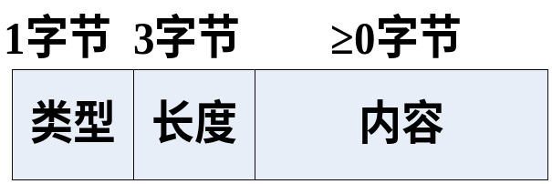
握手协议
握手协议在SSL记录层之上，负责建立当前会话状态的参数
  客户端和服务器相互鉴别对方身份（利用证书）
  协商安全参数（加密和MAC算法，加密密钥等）
由一系列在客户和服务器间交换的消息组成
每个消息由3个字段组成：消息类型、以字节为单位的消息长度以及这个消息有关的参数内容

Slide 31
握手协议定义的消息类型 - 1
消息类型 | 说明 | 参数
hello_ request | 握手请求，服务器可在任何时候向客户端发送该消息。若客户端正在进行握手过程就可忽略该消息。否则客户端发送cleint_hello消息，启动握手过程。 | 无
client_ hello | 客户启动握手请求，该消息时当客户第一次连接服务器时向服务器发送的第一条消息。该消息中包括了客户端支持的各种算法（Cipher Suits)。若服务器端不能支持，则本次会话可能失败。 | 版本、随机数、会话ID、密文族、压缩方法
server_ hello | 其结构与client_hello消息，该消息是服务器对客户端client_hello消息的响应。 | 版本、随机数、会话ID、密文族、压缩方法
server_ certificate | 服务器提供的证书。如果客户要求对服务器进行认证，则服务器在发送server_hello消息后，向客户端发送该消息。证书的类型一般是X.509v3。 | X．509v3证书链
server_key_ exchange | 服务器密钥交换。当服务器不使用证书，或其证书中仅提供签名而不提供密钥时，需要使用本消息来交换密钥。 | 参数、签名

Slide 32
握手协议定义的消息类型 - 2
消息类型 | 说明 | 参数
certificate_ request | 用于服务器向客户端要求一个客户证书。 | 类型、授权
server_hello_ done | 该消息表明服务器端的握手请求报文已经发送完毕，正在等待客户端的响应。客户端在收到该消息时，将检查服务器提供的证书及其他参数是否是有效、可以接受的。 | 无
client_ certificate | 客户端对服务器certificate_request消息的响应，只有在服务器端要求客户证书的时候使用。一般该消息是客户端收到server_hello_done消息后所发送的第一条消息。若客户端没有合适的证书，则向服务器端发送no_certificate的告警消息（无证书可能导致握手失败） | X．509v3证书链
client_key_ exchange | 客户密钥交换。当客户不使用证书，或其证书中仅提供签名而不提供密钥时，需要使用本消息来交换密钥。 | 参数、签名
certificate_ verify | 该消息用于向服务器提供对客户证书的验证。 | 签名
finished | 该消息在“加密规约修改”（Change Cipher Spec）消息之后发送，以证实握手过程已经成功完成。本消息发送后，发送方开始使用协商的新参数来执行操作。该消息需要在两个方向上传送。 | HMAC值

Slide 33
Cipher Suites
Standardized selection of algorithms for key exchange, signature, encryption, hashing
  TLS_DHE_DSS_WITH_3DES_EDE_CBC_SHA
4 groups of Cipher Suites:
  Static Diffie-Hellman (TLS-DH)
  Ephemeral Diffie-Hellman (TLS-DHE)
  RSA encryption (TLS-RSA)
  Pre-Shared Key:
    Pre-shared Keys (TLS_PSK)
    RSA Encryption (TLS_RSA_PSK)
    Ephemeral Diffie-Hellman (TLS_DHE_PSK)
Handshake protocol is (slightly) different for each group
  For example: the messages m5,m9 do not exist in Pre-Shared Key ciphtersuit

Slide 34
握手协议过程 - 1
第一阶段 安全能力的建立
  (m1) 客户 → 服务器 ：client_hello
  (m2) 服务器 → 客户 ：server_hello
第二阶段 服务器认证和密钥交换
  (m3) 服务器 → 客户 ：server_certificate
  (m4) 服务器 → 客户 ：server_key_exchange
  (m5) 服务器 → 客户 ：certificate_request
  (m6) 服务器 → 客户 ：server_hello_done

Slide 35
握手协议过程 - 2
第三阶段 客户认证和密钥交换
  (m7) 客户 → 服务器 ：client_certificate
  (m8) 客户 → 服务器 ：client_key_exchange
  (m9) 客户 → 服务器 ：certificate_verify
第四阶段 结束阶段
  (m10) 客户 → 服务器 ：change_cipher_spec
  (m11) 客户 → 服务器 ：finished
  (m12) 服务器 → 客户 ：change_cipher_spec
  (m13) 服务器 → 客户 ：finished

Slide 36
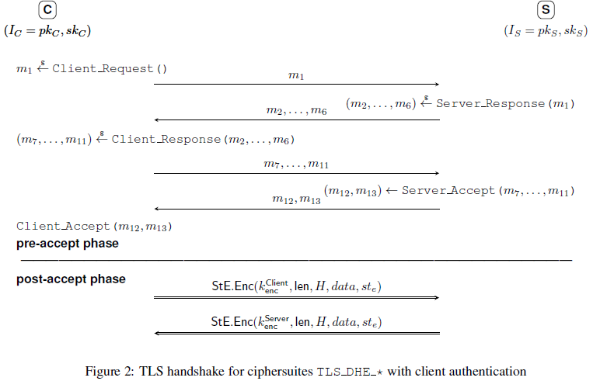
握手协议过程 – TLS_DHE_*

Slide 37
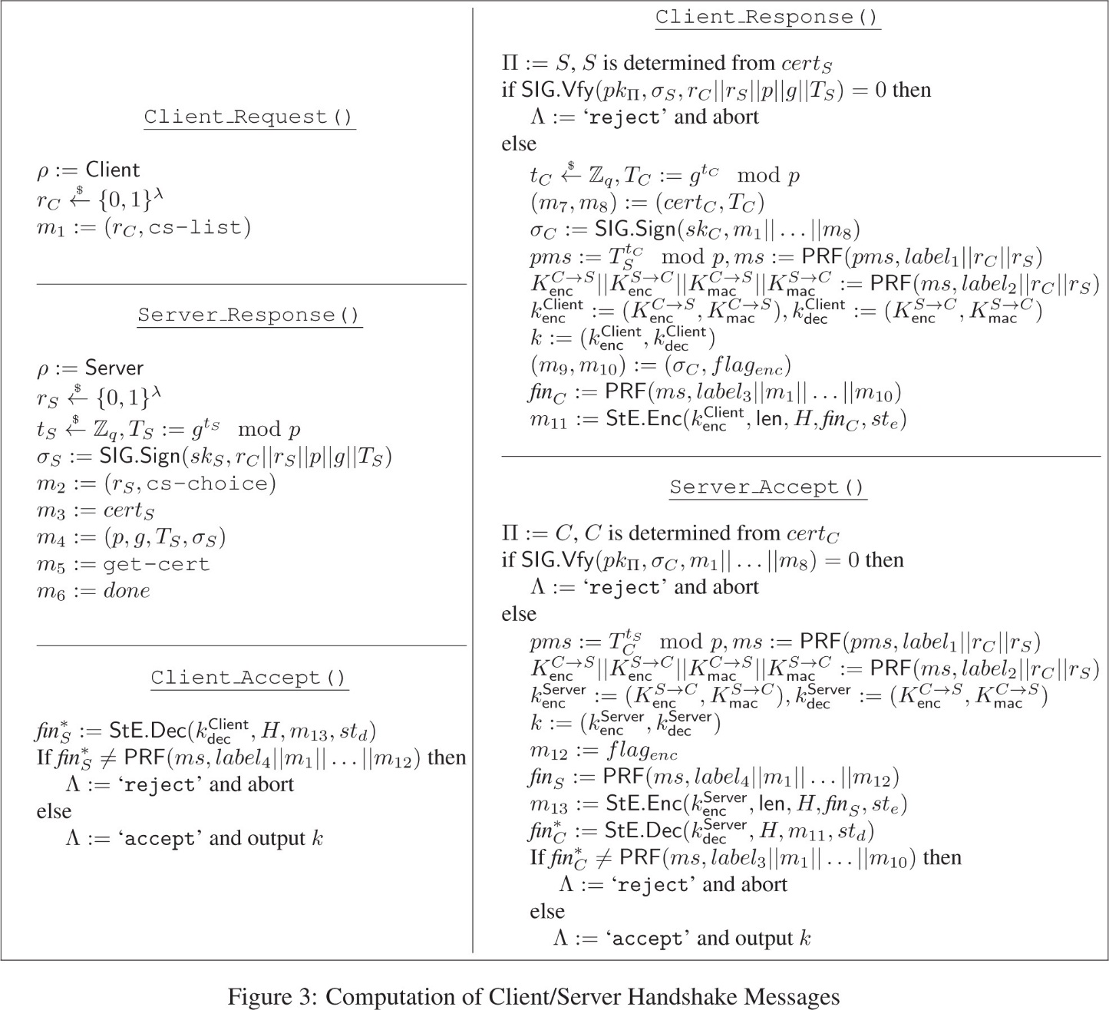
握手协议过程 – TLS_DHE_*

Slide 38
握手协议过程 – 其它
Server only authentication (e.g. in TLS_RSA_*)
  m3, Server Certificate, a public key pkS used for encrypted key transport in TLS-RSA
  m4, m7, m9 are null
  m8, client_key_exchange: a 48-byte premaster secret encrypted under the public key of the server in TLS-RSA
  RSA: PKCS#1 v2.0 (OAEP) is secure; otherwise it is not secure (chosen ciphertext attacks)
Without authentication

Slide 39
修改密码规程协议
位于TLS记录协议之上
仅定义了一个由单个字节“1”构成的消息报文
该消息将改变连接所使用的加密规约
用途：切换状态
  把密码参数设置为当前状态。在握手协议后，当安全参数协商一致后，发送此消息，以通知接收方下面的记录将受到刚达成的密码规范和密钥的保护

Slide 40
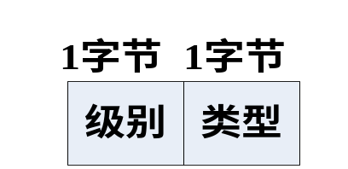
告警协议
一种通过TLS记录协议进行传输的特定类型的消息
主要作用
  规定了告警的级别和告警的类型，在TLS协议执行过程中通过告警协议来显示信息交换过程中所发生的错误
组成：

Slide 41
告警级别
级别 | 告警名称 | 含义
1 | 警告 | 表示一个一般警告信息.
2 | 致命错误 | 表示出现了致命的错误,立即终止当前连接,同一会话的其它连接还可继续,不会再产生其它新的连接.

Slide 42
告警类型
类型 | 告警名称 | 含义
0 | Close_notify | 通知接受方，发送方在本连接中不再发送消息.
10 | Unexpected_message | 收到不适当的消息.
20 | Bad_recode_mac | 接收到的记录的MAC有错误（致命错误）.
30 | Decompression_failure | 解压缩失败（致命错误）.
40 | Handshake_failure | 发送方无法进行的安全参数设置（致命错误）.
41 | No_certificate | 认证中心没有证书.
42 | Bad_certificate | 证书已破坏.
43 | Unsupported_certificate | 不支持接收的证书类型.
44 | Certificate_revoked | 证书已经撤销.
45 | Certificate_expired | 证书过期.
46 | Certificate_unknown | 在产生证书时有不明问题.
47 | Illegal_parameter | 握手过程某个字段超出范围.

Slide 43
TLS工作过程
发送方的工作过程
  从上层接收要发送的数据
  对信息进行分段，成若干记录
  使用指定的压缩算法进行数据压缩数据（可选）；
  使用指定的MAC算法生成MAC；
  使用指定的加密算法进行数据加密；
  发送数据
接收方的工作过程
  接收数据；
  使用指定的解密算法解密数据；
  使用指定的MAC算法校验MAC；
  使用压缩算法对数据解压缩（在需要时进行）；
  将记录进行数据重组；
  将数据发送给高层。

Slide 44
TLS协议运行实例 - 1
客户机使用IE浏览器向服务器发送客户端的SSL版本号、密码设置、随机数和需要服务器使用SSL协议与客户机进行通信的其它信息；IE浏览器使用https协议向服务器申请建立SSL会话；
服务器向客户端发送服务器端的SSL版本号、密码设置、随机数和客户端使用SSL协议与服务器通信需要的其它信息。同时服务器端发送它自己的数字证书供客户认证，如果认为客户端需要身份认证则要求客户发送证书，该操作是可选的；
客户端利用服务器发送信息认证服务器的真实身份并取得公开密钥等，如果服务器不被认证，用户被告警发生了问题，通知不能建立带有加密和认证的连接。若服务器能被成功地认证，客户机将继续下一步。

Slide 45
TLS协议运行实例 - 2
客户机利用数字信封技术为将要进行的会话创建会话预密钥pre_master_secret，并用服务器的公钥加密它，然后向服务器发送加密的会话预密钥；
当客户能被成功认证后，服务器会使用它的私人密钥解密从客户端得到的会话预密钥pre_master_secret， 并生成真正的会话密钥master_secret。同时客户端也从相同的pre_master_secret开始得到相同的master_secret 。会话密钥master_secret是对称密钥用于加密和解密在SSL会话期间交换的信息，并验证信息的完整性 ；
会话密钥生成后，客户端向服务器发送消息，通知服务器以后从客户端来的消息将用会话密钥加密，这表明握手的客户端部分已经完成；

Slide 46
TLS协议运行实例 - 3
服务器向客户端发送相同的消息，通知从服务器来的消息将用会话密钥加密，这表明握手的服务器部分已经完成；
TLS会话开始，使用安全通道发送消息，客户端和服务器使用会话密钥加密和解密它们彼此发送的数据和验证数据完整性；
当通信完成后，一般情况会话密钥会被丢弃。
https://en.wikipedia.org/wiki/Transport_Layer_Security

Slide 47
IPSec

Slide 48
IPSec
IPSEC
  IP 安全协议。不是一个单独的协议，而是一组开放协议的总称，它给出了应用于IP层上网络数据安全的一整套体系结构，包括
    网络安全协议
      AH：IP认证头协议，为IP数据包提供数据完整性和身份认证
      ESP：封装安全载荷协议，数据完整性、身份认证和数据加密
    密钥管理协议IKE
    认证和加密算法
  在IP层解决安全问题，涉及的功能：认证、保密和秘钥管理

Slide 49
IPSec工作组
IETF：IP Security Protocol Working Group
  Architecture
  Encapsulating Security Payload(ESP)
  Authentication Header (AH)
  Encryption Algorithm
  Authentication Algorithm
  Key Management
  Domain of Interpretation(DOI)

Slide 50
IPSec框架
体系结构
ESP协议
AH协议
加密算法
认证算法
DOI
密钥管理

Slide 51
IPSec总体结构描述
体系结构：包括总体概念，安全需求，定义，以及定义IPSec技术的机制；
ESP： 使用ESP进行加密的消息格式和一般性问题，以及可选的认证；
AH：使用认证消息格式和一般性问题；
加密算法：描述将各种不同加密算法用于ESP的文档；
认证算法：描述将各种不同加密算法用于AH以及ESP认证选项的文档；
密钥管理：描述密钥管理模式；
DOI：其它相关文档，批准的加密和认证算法标识，以及运行参数等；

Slide 52
IPSec提供的服务
访问控制
数据完整性
数据源鉴别
重放攻击保护
数据保密性
密钥管理
有限通信流保密性
 | AH | ESP 仅加密 | ESP 加密、鉴别
访问控制 | Y | Y | Y
数据完整性 | Y |  | Y
数据源鉴别 | Y |  | Y
重放攻击保护 | Y | Y | Y
数据机密性 |  | Y | Y
流量机密性 |  | Y | Y
协议
服务

Slide 53
IPSec协议的实现
OS集成
  IPSec集成在操作系统内，作为IP层的一部分
  具有较高的效率
  IPSec安全服务与IP层的功能紧密集合在一块
嵌入到现有协议栈
  IPSec作为插件嵌入到链路层和IP层之间
  较高的灵活性
  效率受到影响
Applicaiton
TCP/UDP
IP+IPSec
Data Link
Applicaiton
TCP/UDP
IP
IPSec
Data Link

Slide 54
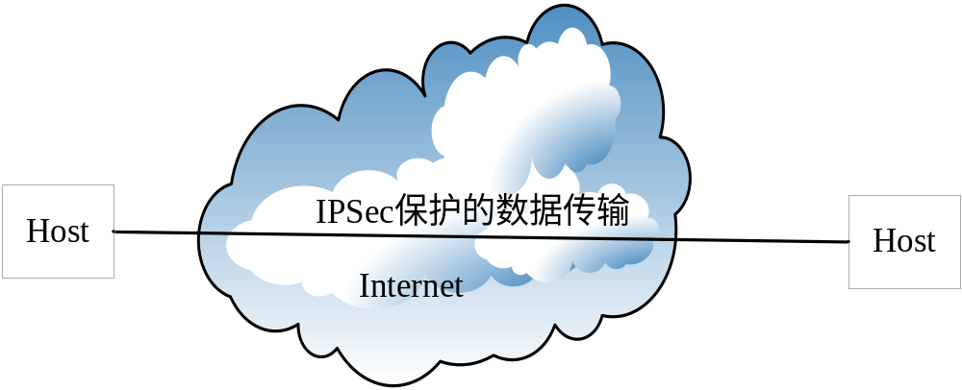
IPSec的部署 - 1
可配置和实施IPSec的端点包括主机、路由器、防火墙等
在终端主机上部署IPSec
  提供端到端的安全保障，保护终端之间的IP分组
  可以支持逐个数据流的安全保障
  能够支持IPSec定义的各种工作模式

Slide 55
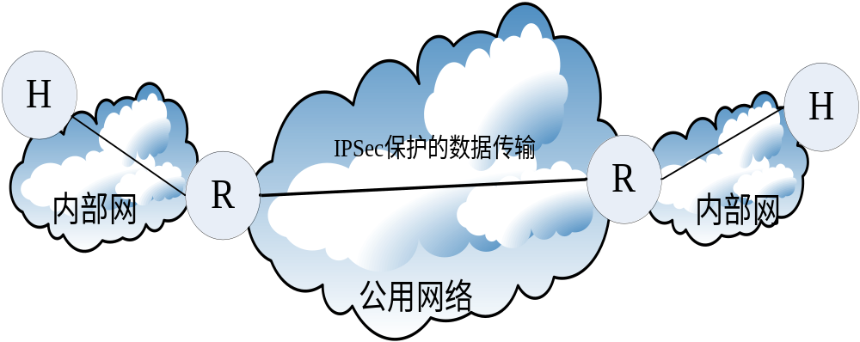
IPSec的部署 - 2
在网络节点（路由器或防火墙）上实施IPSec
对通过公用网的子网间通信提供保护
对内部网的用户透明
能同时实现对进入专用网络的用户进行身份认证和授权
缺点：网络节点开销大

Slide 56
IPSec的工作模式
在IPSec中，AH/ESP协议用于保护IP分组
对IP分组的保护有两种方式
  保护IP分组的净荷（高层协议的数据）
  保护整个IP分组
保护的方式由工作模式决定
  传输模式：保护IP的上层协议
  隧道模式：保护整个IP分组

Slide 57
传输模式
保护上层协议（TCP/UDP…）的数据
安全操作（加密和认证）在通信终端上（主机）上进行
提供端到端的保护
原始IP分组
IP | TCP | Payload
Protected
IPSec保护的IP分组
IP | IPSec | TCP | Payload

Slide 58
隧道模式
在不安全信道上，保护整个IP分组
安全操作在网络设备上完成
  安全网关、路由器、防火墙……
通信终端的IP地址
原始IP分组
IP | TCP | Payload
Protected
IPSec保护的IP分组
IP | IPSec | IP | TCP | Payload
隧道终端的IP地址

Slide 59
安全关联SA
SA：Security Association
SA是IP认证和保密机制中最关键的概念。
是发送者和接收者两个IPSec系统间一个简单的单向逻辑连接，是一组与网络连接相关联的安全信息参数集合，用于实现安全策略；
如果需要一个对等关系，即双向安全交换，则需要两个SA。
每个SA通过三个参数来标识
  安全参数索引SPI (Security Parameters Index)
  目标地址IP
  安全协议标识：AH还是ESP

Slide 60
SA的参数 - 1
Security Parameters Index (SPI)：安全变量索引。分配给这个SA的一个位串并且只有本地有效。SPI在AH和ESP报头中出现，以使得接收系统选择SA并在其下处理一个收到的报文。
IP目的地址：目前，只允许单点传送地址；这是该SA的目标终点的地址，它可以是一个最终用户系统或一个网络系统如防火墙或路由器。
安全协议标识符：表明是AH还是ESP的SA

Slide 61
SA的参数 - 2
序数计数器：一个32位值用于生成AH或ESP头中的序数字段；
计数器溢出位：一个标志位表明该序数计数器是否溢出，如果是，将生成一个审计事件，并禁止本SA的进一步的包传送。
防回放窗口：用于确定一个入站的AH或ESP包是否是一个回放
AH信息：认证算法、密钥、密钥生存期、以及与AH一起使用的其它参数
ESP信息：加密和认证算法、密钥、初始值、密钥生存期、以及ESP一起使用的其它参数
SA的生存期：一个时间间隔或字节记数，到时后一个SA必须用一个新的SA替换或终止，以及一个这些活动发生的指示。
IPSec协议模式：隧道、运输、统配符。
通路MTU：任何遵从的最大传送单位和老化变量

Slide 62
AH协议
AH：Authentication Header
为IP包提供数据完整性和主机认证功能
利用MAC码实现鉴别，双方必须共享一个密钥
鉴别算法由SA指定
鉴别的范围：整个包
两种鉴别模式：
  传输模式：不改变IP地址，插入一个AH
  隧道模式：生成一个新的IP头，把AH和原来的整个IP包放到新IP包的载荷数据中

Slide 63
AH提供的服务
数据源认证： HMAC，需要共享密钥
无连接的完整性
可选的抗重放攻击服务
不提供保密性

Slide 64
AH协议
Next Header | Payload length | Reserved | SPI | Sequence number | Authentication data
AH头的长度
下一个协议类型
安全参数索引SPI：标示与分组通信相关联的SA
序列号Sequence Number：单调递增的序列号，用来抵抗重放攻击
鉴别数据Authentication Data：包含进行数据源鉴别的数据（MAC），又称为ICV（integrity check value）

Slide 65
AH协议的鉴别
鉴别数据ICV，用于数据源鉴别
  缺省：96bits的MAC
  算法：HMAC-MD5-96，HMAC-SHA-1-96, etc
ICV的生成方式
  IP分组头中传输中保持不变的或者接受方可以预测的字段
  AH头中除“鉴别数据”以外的所有数据
  被AH保护的所有数据，如高层协议数据或被AH封装的IP分组
  除此以外，所有数据在计算ICV时被清0

Slide 66
AH协议的鉴别范围 – IPv4
原始分组
IP | TCP | Payload
除IP头中的可变字段外，都被AH保护
传输模式
IP | AH | TCP | Payload
除new IP头中的可变字段外，都被AH保护
隧道模式
New IP | AH | IP | TCP | Payload

Slide 67
ESP协议
ESP – Encapsulating Security Payload
  提供更高级别的安全保护
  访问控制
  数据源鉴别
  数据完整性
  数据保密性
  重放保护
  有限的流量保密
ESP支持的加密算法
  3DES、IDEA、RC5 ……
支持的认证算法
  与AH相同

Slide 68
ESP协议
SPI | SN | Payload (protected) | Pad | Pad Length | Next header | Authentication data
安全参数索引SPI：标识与分组通信相关联的SA
序列号Sequence Number：单调递增的序列号，用来抵抗重放攻击
净荷数据：被加密保护
填充与填充长度：被加密保护
  通过填充使得ESP协议段的长度为32bits的整数倍
  通过填充，隐藏了原始数据的长度，提供了有限的流量保密
下一协议扩展头类型：被保护的数据的协议类型
鉴别数据Authentication Data：包含进行数据源鉴别的数据（MAC），即ICV

Slide 69
ESP的安全保障 – IPv4
原始分组
IP | TCP | Payload
鉴别保护
加密保护
传输模式
IP | ESP-H | TCP | Payload | ESP-T | ESP-AD
鉴别保护
加密保护
隧道模式
New IP | ESP-H | IP | TCP | Payload | ESP-T | ESP-AD

Slide 70
IPSec的重放保护
在每一个安全关联都维护一个防重放的滑动窗口，大小64，向右侧滑动
每个IPSec分组都被分配一个序列号
在接受方，满足以下条件的分组才是合法的：
  分组通过鉴别
  分组序号是新的，未在滑动窗口中出现过
  分组序号落在滑动窗口内或右侧
分组序号落在滑动窗口右侧，窗口向右滑动
通过这种机制，重放攻击的分组将被丢弃

Slide 71
IPSec密钥管理
手工管理
自动管理
  Photuris
  简单Internet密钥管理协议SKIP
  Internet密钥交换协议IKE
IPSec默认的协议
  IKE

Slide 72
IKE
AH & ESP
  安全关联SA和会话密钥建立以后的工作过程
IKE
  用于双向认证、建立共享密钥和会话关联SA的协议
  包括三个部分
    IKE
    ISAKMP
    DOI

